Slide 1
第七章 位移法总结
一、位移法的基本思路
位移法的基本思路是：先分别考虑原结构在荷载和结点位移作用下产生的内力，再根据平衡条件建立位移法方程，求出未知位移，然后再计算出杆端弯矩，最后用分段叠加法绘制整个结构的弯矩图。
二、位移法方程及解题步骤
用位移法求解时需建立位移法方程，根据分析的对象不同，建立方程有两种方法——转角位移方程法和基本体系法。
1. 转角位移方程法
转角位移方程法是直接利用平衡条件来建立位移法典型方程的方法。
步骤：
(1) 利用转角位移方程和位移协调条件，写出用结点位移表示的各杆的杆端弯矩表达式；

Slide 2

第七章 位移法总结
(2) 利用与位移相应的隔离体的平衡条件建立平衡方程；
(3) 解方程求出结点位移；
(4)将结点位移代入杆端力方程从而求出杆端内力。
2.基本体系法
基本体系法是利用附加约束的基本原理建立位移法典型方程。
步骤：
(1) 确定基本未知量。将原结构有角位移和线位移的结点分别加上阻止转动的刚臂和阻止移动的支座链杆，附加刚臂和附加支座链杆数之和即为位移法的基本未知量；
(2) 由附加约束上约束力为零的条件，建立位移法方程
k_{ij}Δ_{j}+F_{i p}=0 (i,j=1,2,…,n)；
(3) 在基本结构上分别绘制在各附加约束分别产生单位位移Δ_{j} =1下的弯矩图 及荷载作用下的弯矩图M_{P}

Slide 3
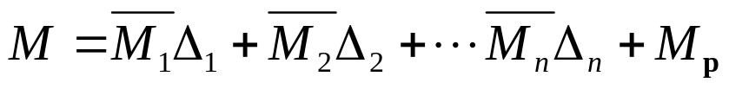
第七章 位移法总结
由平衡条件求出系数k_{ij}和自由项F_{i P}；
(4) 解方程求Δ_{j}；
注意：一切计算都是在基本结构上进行!
(5) 按叠加原理计算杆端弯矩。
三、几个值得注意的问题
1. 位移法的适用条件
(1) 位移法既可以求解超静定结构，也可以求解静定结构；
(2) 既可以考虑弯曲变形，也可以考虑轴向和剪切变形；
(3) 可以用于梁、刚架、桁架、拱、组合结构等各种类型的结构；
(4) 从材料性质看，只能用于弹性材料。

Slide 4
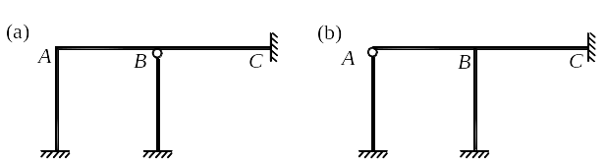
第七章 位移法总结
2、位移法基本未知量的选取原则
位移法的基本未知量的数目等于独立结点角位移数加上独立结点线位移数。
(1) 独立的结点角位移数目的确定：为使结点不发生角位移，需要在结点施加附加刚臂，附加刚臂数等于全部刚结点和半铰结点的结点转角数目。但需注意：铰结点的角位移不作为基本未知量。例如图a中，A为刚结点，B为半铰结点，故有两个独立角位移；而图b中B为刚结点，A为铰结点，故只取B 点转角为独立角位移。

Slide 5
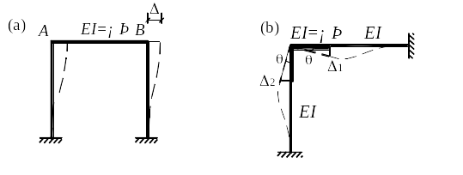
第七章 位移法总结
与刚度无穷大的杆相连的刚结点的转角是否取为基本未知量，应根据具体情况区别对待。图a中AB杆刚度无穷大， ϕ_{A}=ϕ_{B}=0 ，因此基本未知量只有一个线位移Δ；而图b中有一个角位移未知量。

Slide 6
第七章 位移法总结
(2) 独立的结点线位移的确定较复杂，基本可以根据以下原则确定：
  ① 附加链杆法。在结点施加附加链杆，使其不发生线位移，则附加链杆数即为独立结点线位移数。应用此法时应注意，自由端、滑动支承端或滚轴支承端的与杆轴垂直方向的线位移不作为基本未知量。
② 铰化法。将刚架中的刚结点（包括固定端）变成铰结点，成为铰接体系，其自由度数即为独立线位移数。

Slide 7
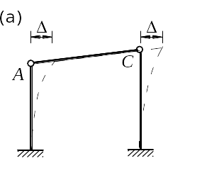
第七章 位移法总结
如，忽略轴向变形的情况下，当竖柱平行时，无论梁是水平的还是倾斜的，梁都产生平动，因而各柱顶有相同的水平线位移。图a中A、C 点的水平位移相同，结构只有一个位移未知量⊿。

Slide 8
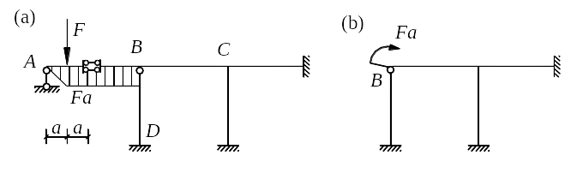
第七章 位移法总结
3. 静定部分的处理
例如，图a中AB为静定部分，很容易画出该部分的弯矩图，将M_{BA}=Fa 反作用于B点，再计算B点以右部分即可（图b）。

Slide 9
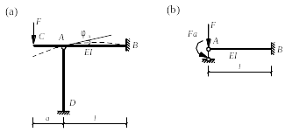
第七章 位移法总结
4. 半铰悬臂的情况
如图a所示，可把与悬臂部分相连的杆件BA看作是在A端铰接B端固定的单跨超静定梁（图b）。

Slide 10
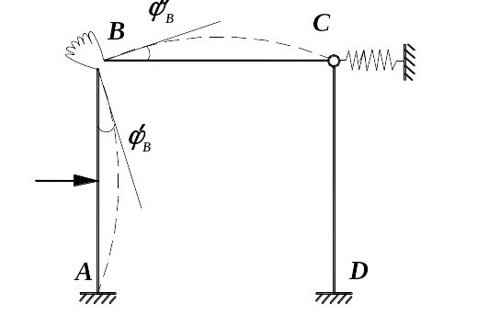
第七章 位移法总结
5. 当有弹性支座和弹性刚结点时，基本未知量的确定
图示结构，计算时常易出错之处是误认为基本未知量只有一个ϕ_{B} 。实际上B结点处，梁端与柱端转角均不同，C支杆由于弹性也可水平向移动，故基本未知量应为ϕ_{B}'、ϕ_{B}"及⊿_{C}。

Slide 11
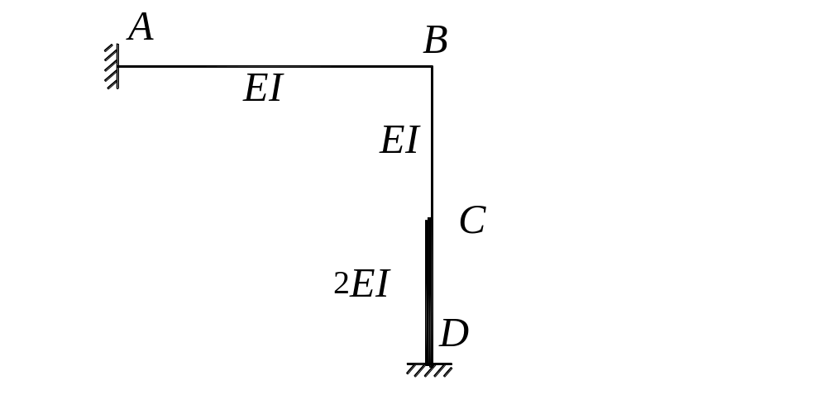
第七章 位移法总结
6. 一根直杆的刚度不同时, 位移基本未知量的确定
如图，将BD杆分为BC和CD两根杆件，则本题有三个未知量θ_{B}，θ_{C} ，⊿_{C}。

Slide 12
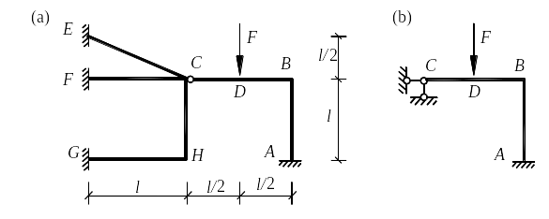
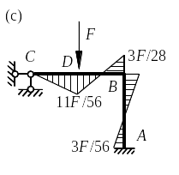
第七章 位移法总结
7. 有的超静定结构也有基本部分和附属部分,求解时先解附属部分,再解基本部分
例：作图a所示结构弯矩图，各杆EI=常数。
解：本题中刚架ECFHG是基本部分，CBA是附属部分。首先求附属部分：由于C点无水平和竖向线位移，故可将CBA化为图b的结构，用位移法计算，弯矩图如图c所示。

Slide 13
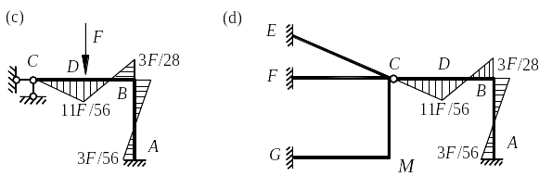
第七章 位移法总结
再求基本部分：将附属部分的C点支座反力反作用于基本部分。
最后的M图如图d所示。
思考：为什么基本部分各杆的弯矩为零？

Slide 14
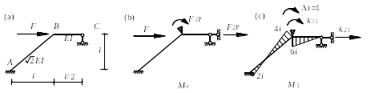
第七章 位移法总结
8. 斜刚架的计算。
例：作图a所示斜刚架的M图。
解：本题有两个未知量，B点的转角⊿₁和C点的侧移⊿₂，两个附加约束如图b所示，由M₁图和M_{P}图易得
F_{1P}=0, F_{2P}=-F, k₁₁=10i
计算 k₁₂， k₂₂:

Slide 15


第七章 位移法总结
当C点有水平向右的侧移⊿₂时，B点将沿垂直于AB杆的方向运动（图d），其中⊿₂和⊿_{B}之间具有一定的几何关系。
(1) 求⊿_{B}和⊿₂ 之间的几何关系。取BC杆研究（图e），发生侧移后，B点移至B_{1 ，}C点移至C₁。 ⊿_{B}在BC杆上的水平投影为BB₂= ⊿_{B} cos45°。
仅从水平方向观察可以看出BC杆由原来的位置平移至B₂C₁的位置，由于杆件不伸长，因此有BB₂=CC₁
即
⊿_{B} cos45°= ⊿₂
又由于 BB₃是BB₁在垂直BC杆方向的投影，因此
BB₃= ⊿_{B} sin45°= ⊿₂

Slide 16

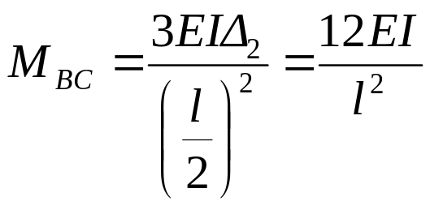
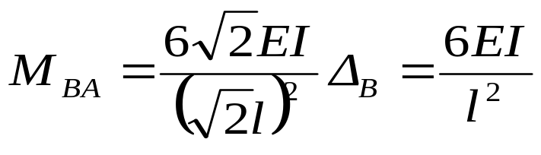
第七章 位移法总结
(2) 作M₂图。由以上叙述可知BC 杆两端有相对侧移BB₃ ，因此在图f中
而AB杆两端的相对侧移为BB₁，因此

Slide 17
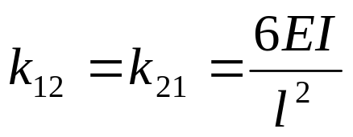
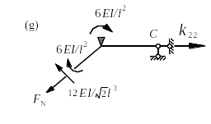
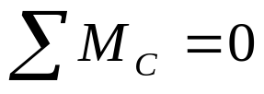
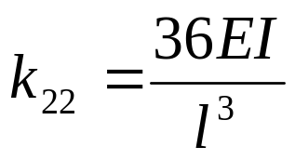
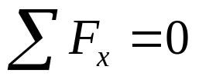
第七章 位移法总结
(3) 求 k₂₁=k₁₂，k₂₂。由M₂图易得
求k₂₂时取图f中的BC 杆为隔离体（图g），由
，能求出轴力F_{N}。
再由
求出

Slide 18
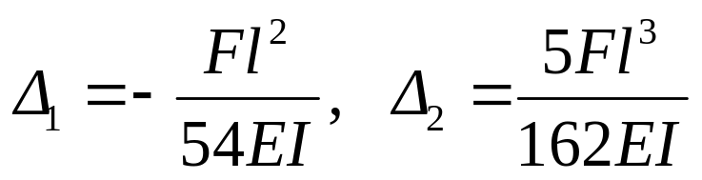
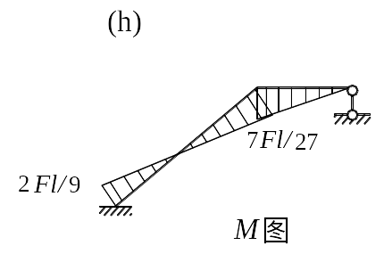
第七章 位移法总结
将系数带入位移法方程解得
最后弯矩图如图h所示。
本题在求解斜杆时应注意以下几点：

Slide 19
第七章 位移法总结
①由于刚架是斜的，BC杆不仅发生平动，还有一定的转动，因此BC杆两端有相对线位移。
②计算M₂时，由于剪力和轴力都是倾斜的，因此建立平衡方程时两者都要考虑。
③求F_{N}时，对C点取矩，不应漏掉刚臂上的力，因为只有加上该力，隔离体才可保持平衡。

Slide 20
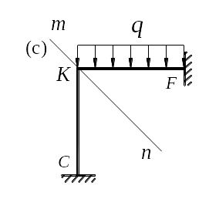
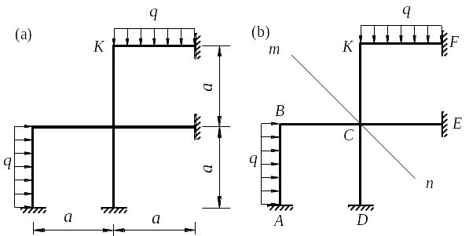
第七章 位移法总结
四、对称性的利用
例：图a 所示结构，EI=常数，求结点K的转角。
解：（1）作M图
此结构沿45°角斜线mn 对称，过C点的45°方向斜线mn, 为此结构的对称轴（图b），结点C的转角为零。取半个结构如图c所示。

Slide 21
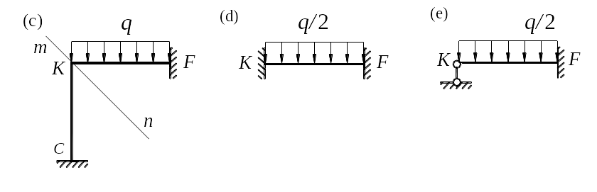
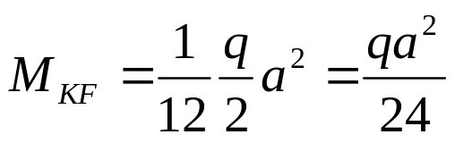
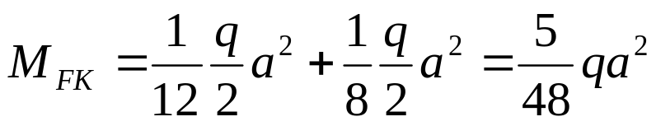
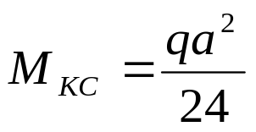
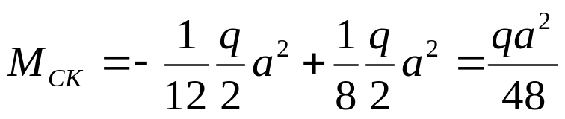
第七章 位移法总结
再将图c荷载分解为为正对称与反对称的叠加，取半结够如图d（正对称 ）、图e(反对称）所示。由叠加得：
（上拉）
（上拉）
（左拉）
（右拉）

Slide 22
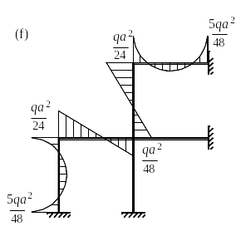
第八章 位移法总结
结构M图如图f所示。

Slide 23

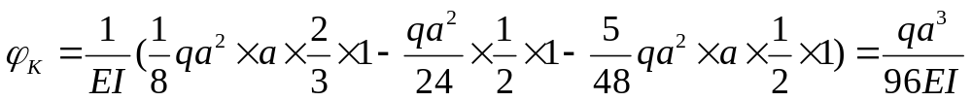
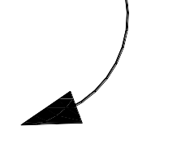
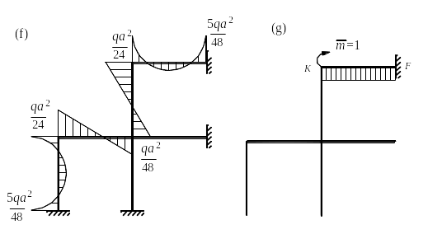
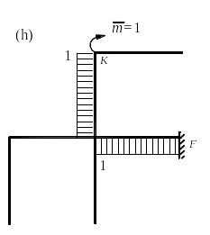
第七章 位移法总结
2. 求K截面的转角
取图g所示的静定结构，在K处加单位力作 图。
（ ）
另：取图h所示的静定结构，图乘时则更简便。

Slide 24
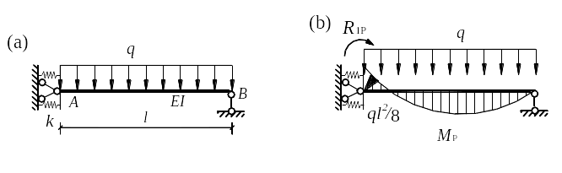
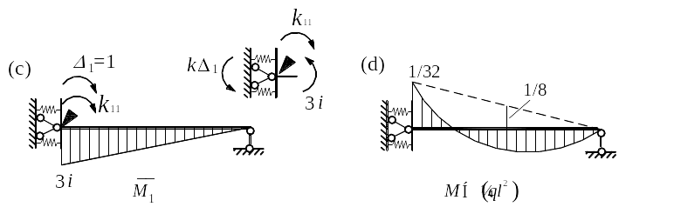
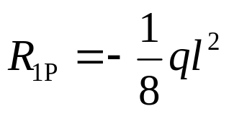
第七章 位移法总结
五、弹性支撑超静定结构的计算
例:用位移法作图a 所示单跨梁弯矩图，k=i =EI／l。
解：基本结构如图b所示，基本未知量为A端角位移。
将系数 k₁₁=3i+i=4i，
,代入位移法方程

Slide 25
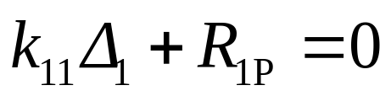
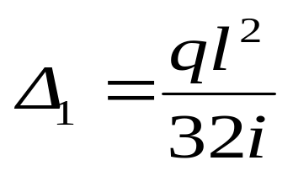
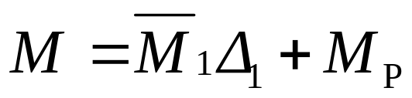
第七章 位移法总结
得
按叠加原理
作出弯矩图，如图d所示。

Slide 26
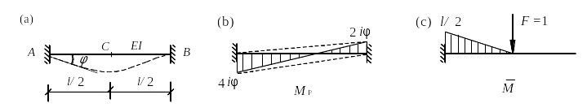
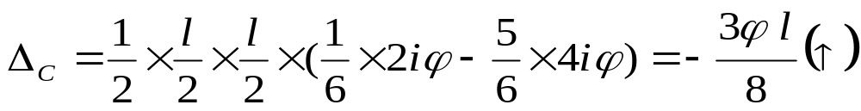
第七章 位移法总结
六、用位移法求超静定结构的位移
例：图a 所示单跨梁，左端发生角位移ϕ，求梁中点竖向位移（向下为正）。
解：直接画出M_{P}图如图b所示，求C点的竖向位移时只需要在对应的静定结构中点加单位力（图c），用图乘法可得

Slide 27
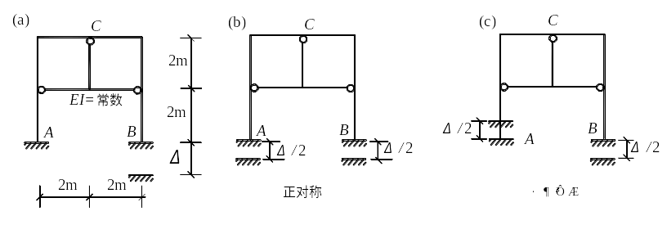
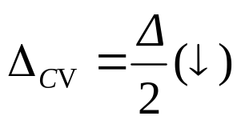
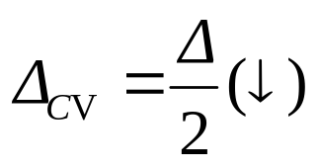
第七章 位移法总结
例: 求图a 所示结构C点的竖向位移⊿_{CV}。
解: 该结构可以分解为正对称和反对称两部分（图b、图c）。
反对称部分⊿_{CV}=0，
正对称部分
两者相加得

Slide 28
第七章 位移法总结
七、力法与位移法的比较
1．相同之处
二者都要考虑力系的平衡条件和结构的变形协调条件。
2．不同之处
从基本未知量看，力法取的是力——多余未知力；位移法取的是位移——独立的结点位移，因此求超静定结构的位移时，通常用位移法较方便。
从基本体系看,力法是去约束，位移法是加约束。
从基本方程看，力法是位移协调方程，方程的系数是位移，位移法是力系平衡方程，其系数是力。力法只能分析超静定结构，位移法则通用于分析静定和超静定结构。

Slide 29
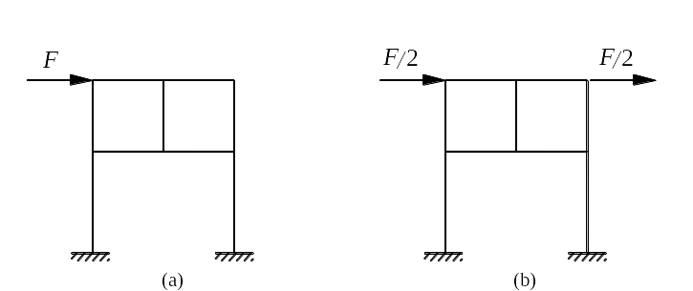
第七章 位移法总结
八、思考题
1. 位移法的基本结构为超静定结构?
2. 在用位移法分析刚架中若不考虑杆件的轴向变形时，是否相当于不存在轴向力?
3. 在不考虑杆件的轴向变形时，图a与图b的内力、位移是否相同?

Slide 30
自测题
一、判断题
1. 位移法仅适用于超静定结构，不能用于分析静定结构。( )
╳
2. 位移法未知量的数目与结构的超静定次数有关。( )
╳
3. 位移法的基本结构为超静定结构。( )
√
4. 位移法中角位移未知量的数目恒等于刚结点数。（ ）
╳
提示：与刚度无穷大的杆件相连的结点不取为角位移未知量。

Slide 31
自测题
5. 转动刚度（杆端劲度）S 只与杆件线刚度和其远端的支承情况有关。（ ）
√
6. 力矩分配法中的分配系数、传递系数与外来因素（荷载、温度变化等有关。） （ ）
╳

Slide 32
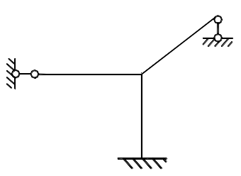
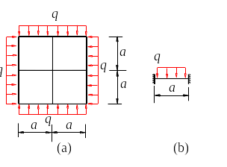
自测题
7. 图示刚架可利用力矩分配法求解。( )
√
8. 图a所示对称结构可简化为图b所示结构来计算。( )
√

Slide 33
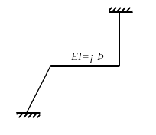
自测题
√
9. 图示结构的结点位移基本未知量为1( )。
提示：只有一个线位移未知量。
二、选择填空
1. 力矩分配法计算的直接结果是（ )。
C
A. 多余未知力
B. 结点弯矩
C. 杆端弯矩
D. 结点角位移
2.下图中哪一种情况不能用力矩分配法计算。（ )
D
F
F
F
F
（A）
（B）
（C）
（D）
提示：力矩分配法仅适用于解无线位移结构。

Slide 34
自测题
3、用力矩分配法计算结构时，任一结点角位移引起该结点某一杆端的弯矩应为该杆端的（ ）
B
A.最后弯矩；
B. 历次分配弯矩之和 ；
C. 历次分配弯矩和传递弯矩之和；
D. 固端弯矩与历次分配弯矩之和。

Slide 35
自测题
4. 在力矩分配法中，各杆端之最后弯矩值是（ )
C
A. 分配弯矩之代数和；
B.固端弯矩与分配弯矩之代数和；
C. 固端弯矩与分配弯矩、传递弯矩之代数和；
D. 分配弯矩与传递弯矩之代数和。
5. 用力矩分配法计算时，放松结点的顺序为( )
D
A. 对计算和计算结果无影响；
B. 对计算和计算结果有影响；
C. 对计算无影响；
D. 对计算有影响，而对计算结果无影响。

Slide 36
自测题
6. 图示结构（EI=常数）用力矩分配法计算的分配系数µ_{BC}= _________ 。
0
A
B
C
4m
D
4m
4m

Slide 37
自测题
三、研题选解
1. 位移法方程的物理意义是结点位移的变形协调方程。（3分） （大连理工1998年）
解：错误。其物理意义是结点或隔离体的平衡方程。
2. 力矩分配法经一个循环计算后，分配过程中的不平衡力矩（约束力矩），是传递弯矩的代数和。（3分）（大连理工2000年）
解：正确。

Slide 38
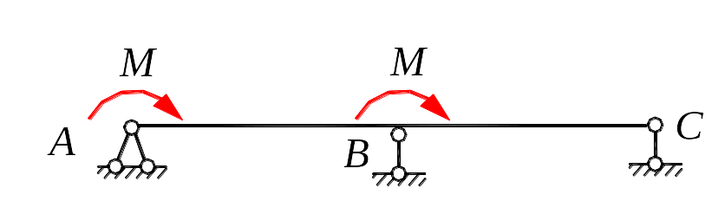
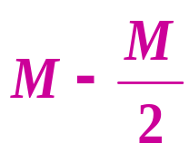



自测题
3、用力矩分配法解图示连续梁时，结点B的约束力矩为( )（3分）（天津大学1996年）
A.
B.
C.
D.
解：答案 B 。

Slide 39





自测题
4. 图示结构AC杆端A的分配系数µ_{BC} = ______ 。（4分）（北京交通大学1997年）
解：
所以
注意: AC 斜杆的C 端相当于固定端。

Slide 40




自测题
5. 用力矩分配法计算图示结构时, 杆端CD的分配系数μ_{CD}是：（ ）（3分）（西南交通大学1998年）。
A. 1/4 B. 4/13 C. 3/16 D. 4/7
解：答案是 B。
注意:BC杆的B端为铰结。

Slide 41

自测题
6. 用位移法计算图示结构最少未知量数目为：（ ） (4分)（浙江大学1998年）
A. 1 B. 2 C. 3 D. 5
解：答案是A。
结构的位移图如图b所示，图中Δ₁，Δ₂和θ 之间存在几何关系，只有一个未知量是独立的。

Slide 42






自测题
7. 图示结构中EI =常数,EI₁=∞，全长受均布荷载q ，则（ ）（4分 ）（大连理工2000年）
A. B. C. D.
解:答案是D。
由于EI₁=∞ ，则C，D两点对于杆CD 来说相当于固定支座，CD杆的内力如图b，将其C端的弯矩和剪力反作用于AC杆，则AC杆的受力情况如图c。易得
由于M_{AB}为逆时针方向，故取负号。

Slide 43




自测题
8. 试用力矩分配法计算图示连续梁，并绘M图。（10分）（天津大学1994年）
(b)
(a)
(d)
解：利用对称性，原结构可分解为图b与图c的叠加，由图c取半个结构，如图e所示；由图b取半个结构，如图d所示。
由图e得：M_{BA}=10kN·m，M_{AB}=5kN·m，M_{BC}=0

Slide 44






自测题
对于图d所示结构
（单位：kN·m）
分配过程示于图f, 原结构弯矩图如图g所示。
（单位：kN·m）

Slide 45





自测题
9. 用力矩分配法作图a所示连续梁的弯矩图，求结点B转角，已知各杆EI=15000kN·m²。（10分）（西南交通 大学1997年 ）
解：（1）先将图a转换成图b，再进行分配，M图如图c所示。
(a)
（2）求ϕ _{B}
(b)
(d)
ϕ_{B}也可以由杆BC的杆端弯矩除以S_{BC}求得。

Slide 46
自测题
提示：求ϕ _{B}有两种方法：
解法一 、用杆端的分配弯矩之和除以转动刚度。（当分配传递次数较多时，求分配弯矩的和较麻烦，此时宜用法二。）
解法二、 用杆端最后弯矩减去固端弯矩后，除以转动刚度。

Slide 47





自测题
四．考国家一级注册结构师试题选解
1. 图示结构用位移法计算时，若取结点A的转角为Z₁，r₁₁为( )
B
A.
B.
C.
D.

Slide 48
自测题
2. 超静定结构的计算，下列正确说法是：( )
A. 只需利用变形条件
B. 只需利用平衡条件
C. 既要考虑平衡条件还要考虑变形条件(几何方程)
D. 是否利用变形条件由荷载情况和结构构造情况决定
C
A
3. 设计某工厂的炼钢车间，选择结构 ( )
A.静定结构 B. 超静定结构

